Slide 1

Муниципальное бюджетное дошкольное образовательное учреждение
«Детский сад № 10 «ЧАЙКА»
Опыт работы по экспериментированию в работе
с детьми среднего дошкольного возраста
«Маленькими шагами в большой мир экспериментов»
Авторы:
Становых Татьяна Анатольевна
Харлова Виктория Николаевна

Slide 2

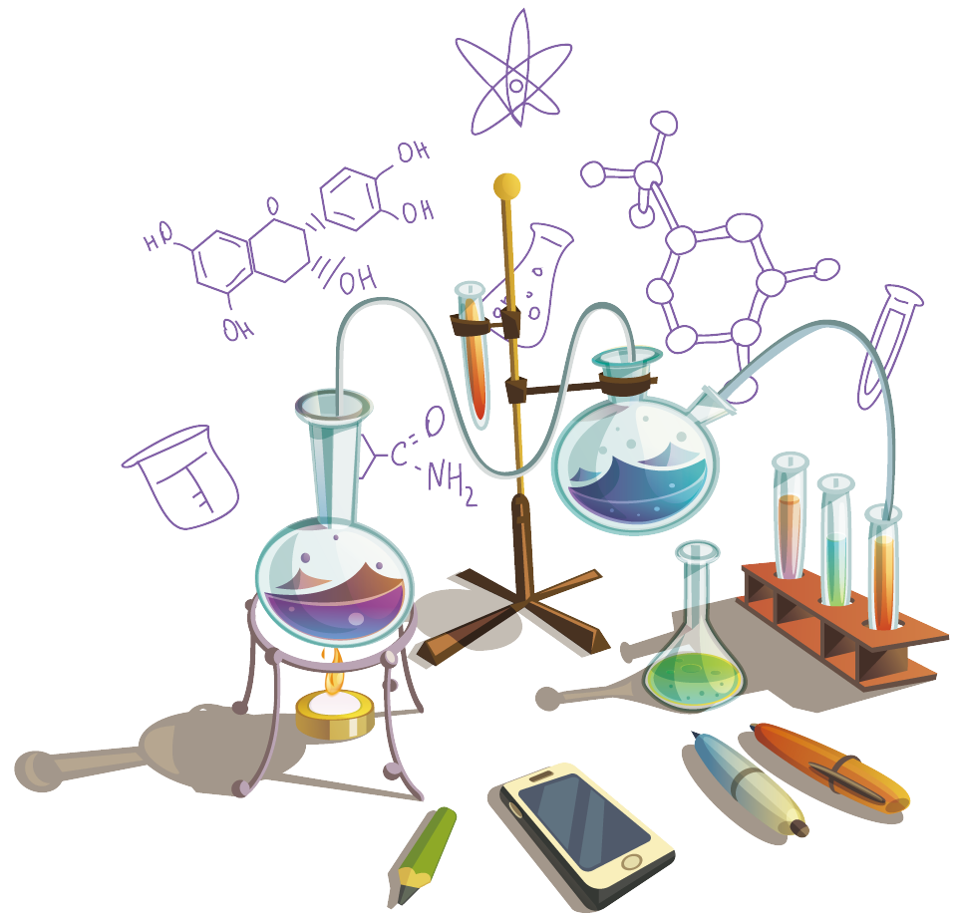

Средний дошкольный возраст особенно важен для развития познавательной потребности, которая отражается в форме:
Поисковой деятельности
Исследовательской деятельности
Открытие «нового»
В ходе которых происходит постижение
Устройства мира (вещей, явлений, находящихся в определенных отношениях и связях)
Упорядочение
Систематизация представлений об окружающем

Slide 3
Цель программы – развитие у детей дошкольного возраста познавательного интереса, наблюдательности, любознательности в процессе экспериментирования.
Цель определила следующие задачи:
Формировать навыки постановки элементарных опытов и умения делать выводы на основе полученных результатов;
Развивать стремление к поисково-познавательной деятельности;
Развивать мыслительную активность, умение наблюдать, анализировать, делать выводы;
Воспитывать интерес к познанию окружающего мира;
Стимулировать желание детей экспериментировать;
Формировать коммуникативные навыки.

Slide 4
Предполагаемые результаты:
Дети:
Используют детскую лабораторию «Я – исследователь» в совместной и самостоятельной деятельности;
Проявляют активный интерес к познанию окружающего мира;
Имеют элементарные представления о свойствах веществ и окружающих предметов;
Умеют устанавливать причинно-следственные связи между свойствами материалов и способами их использования.
Родители:
Являются активными участниками образовательного процесса;
Оказываю помощь в обогащении предметно-пространственной развивающей среды группы.

Slide 5
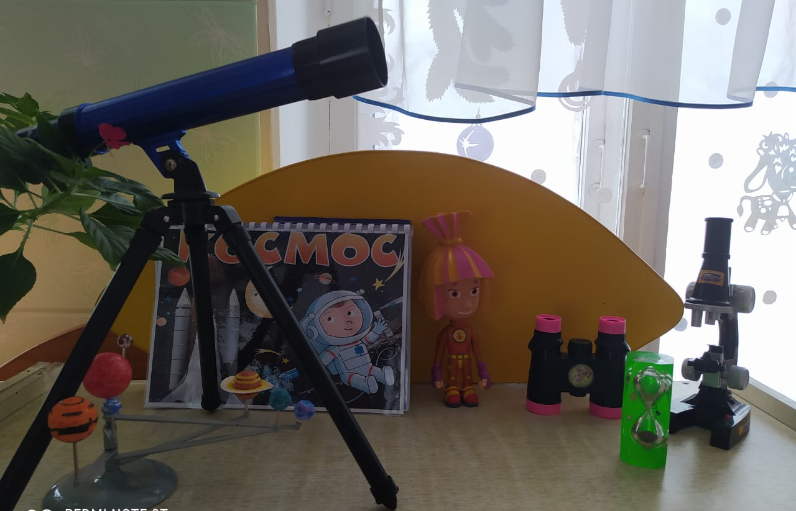
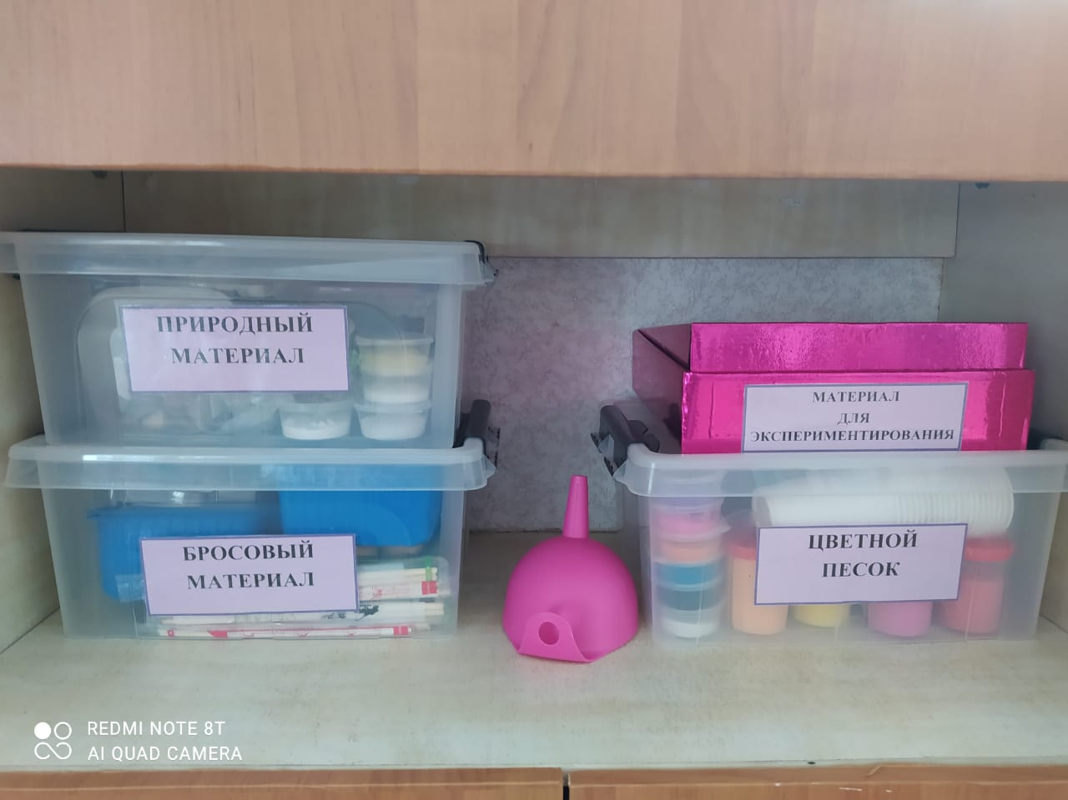
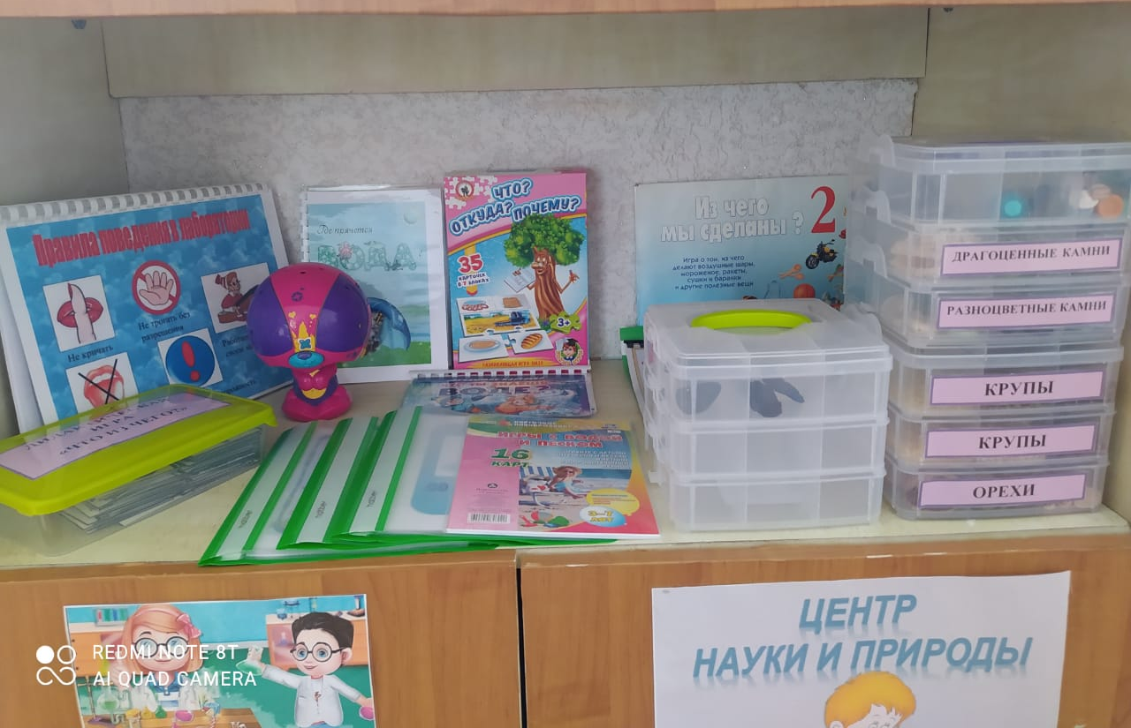
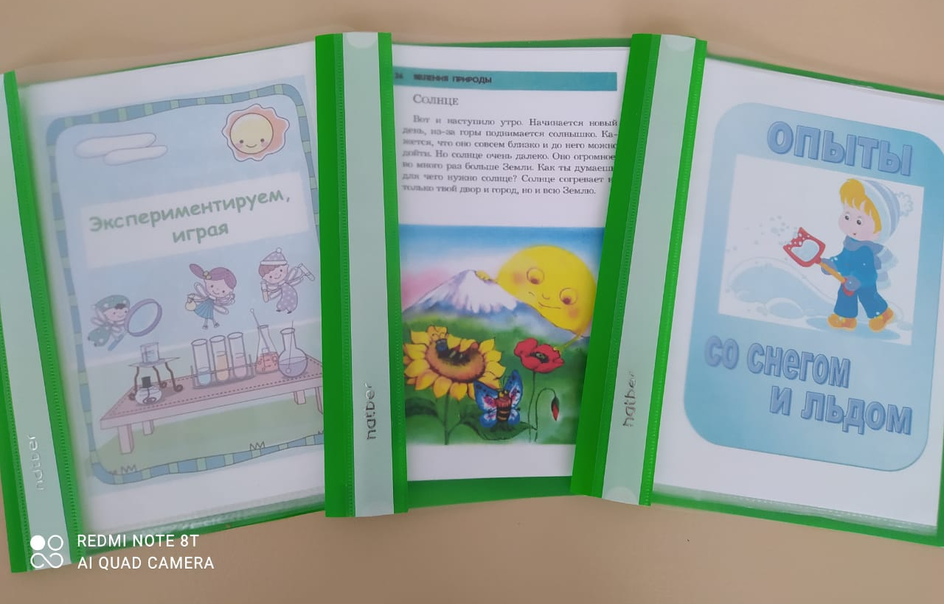
Главное условие успешной организации познавательно-исследовательской деятельности -создание развивающей предметно-пространственной среды в группе.

Slide 6
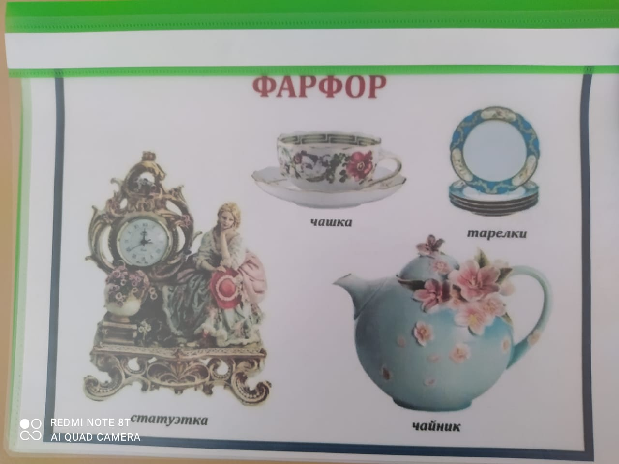
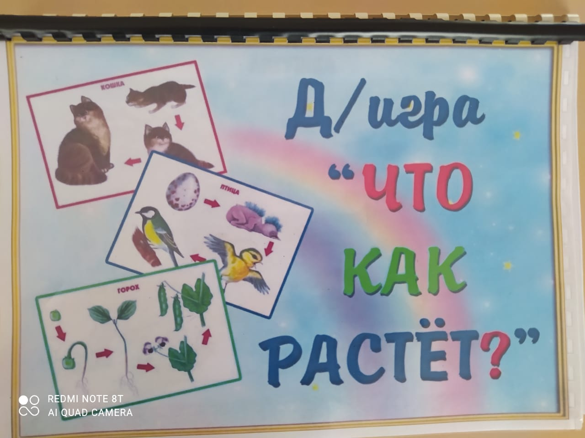
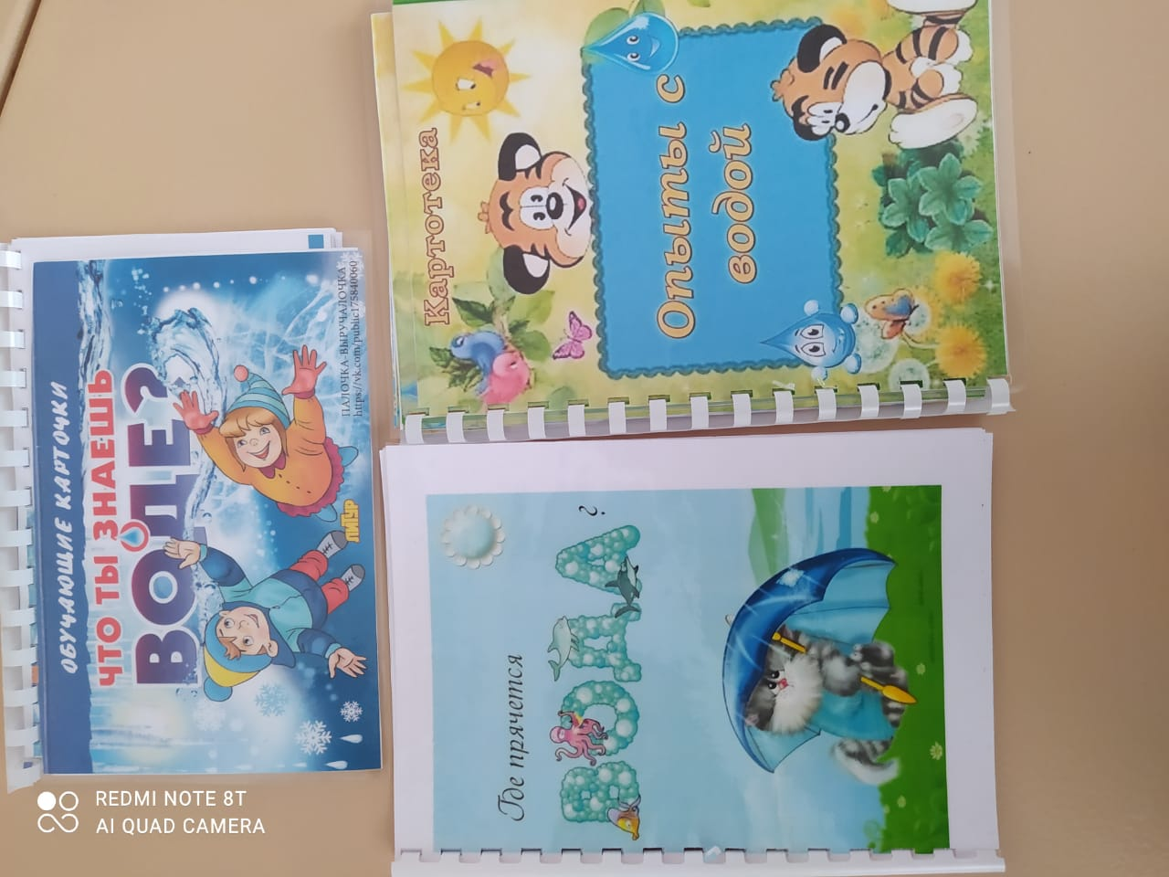
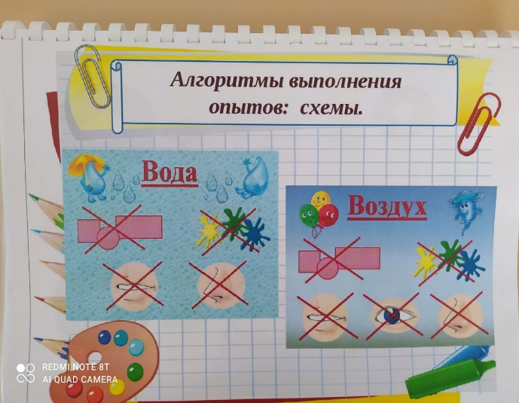
Развивающая предметно-пространственная среда дает возможность ребенку удовлетворить присущую ему любознательность, почувствовать себя ученым, исследователем, первооткрывателем.

Slide 7
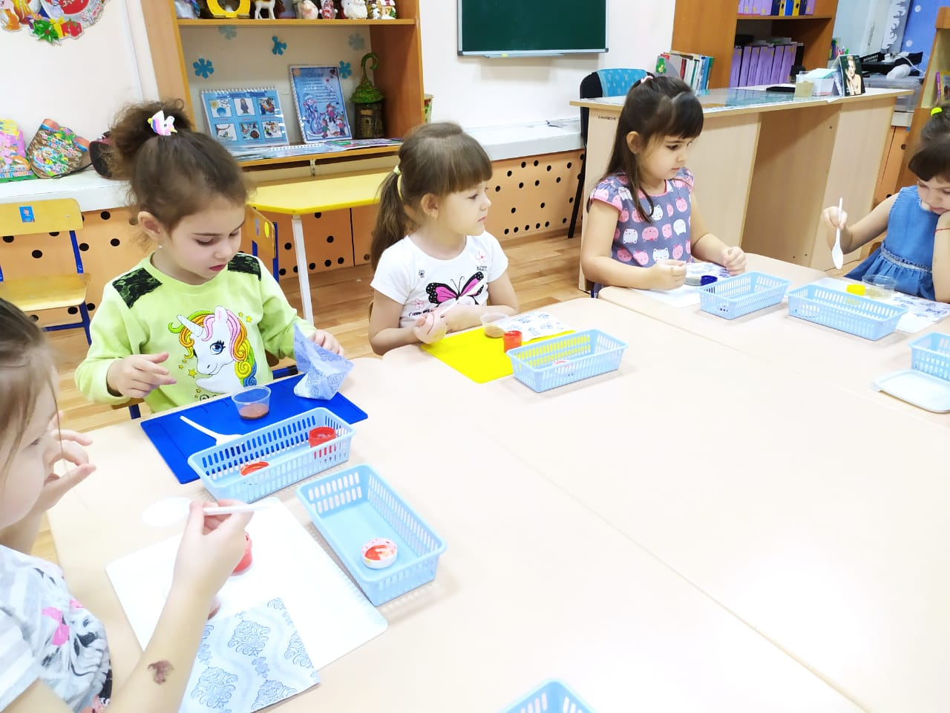
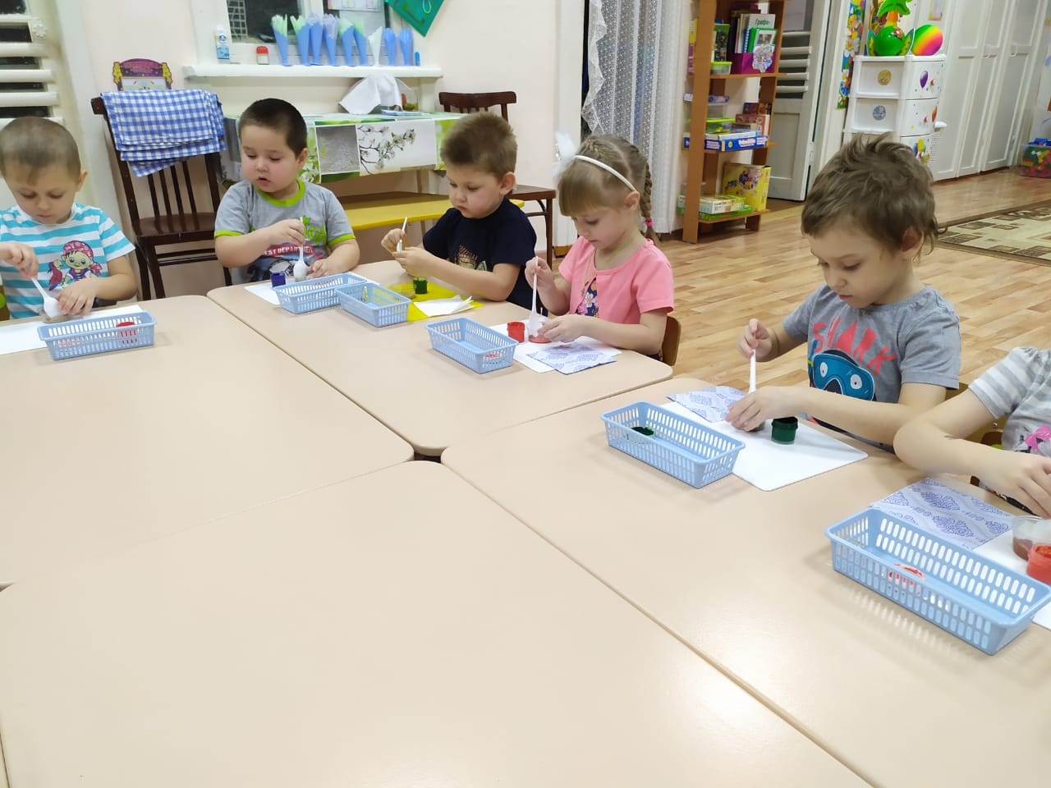
«Цветной песок»
Знакомить детей со способом изготовления цветного песка.

Slide 8
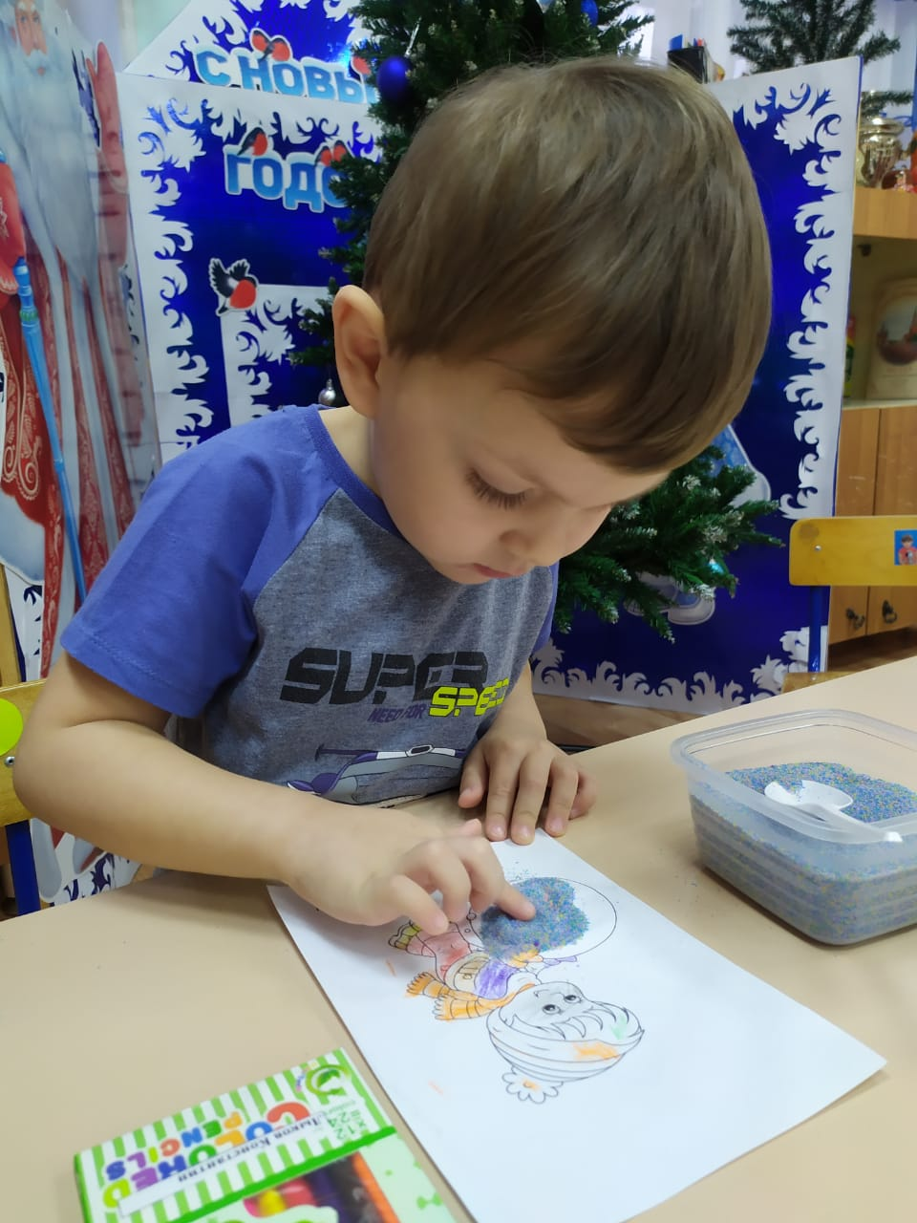
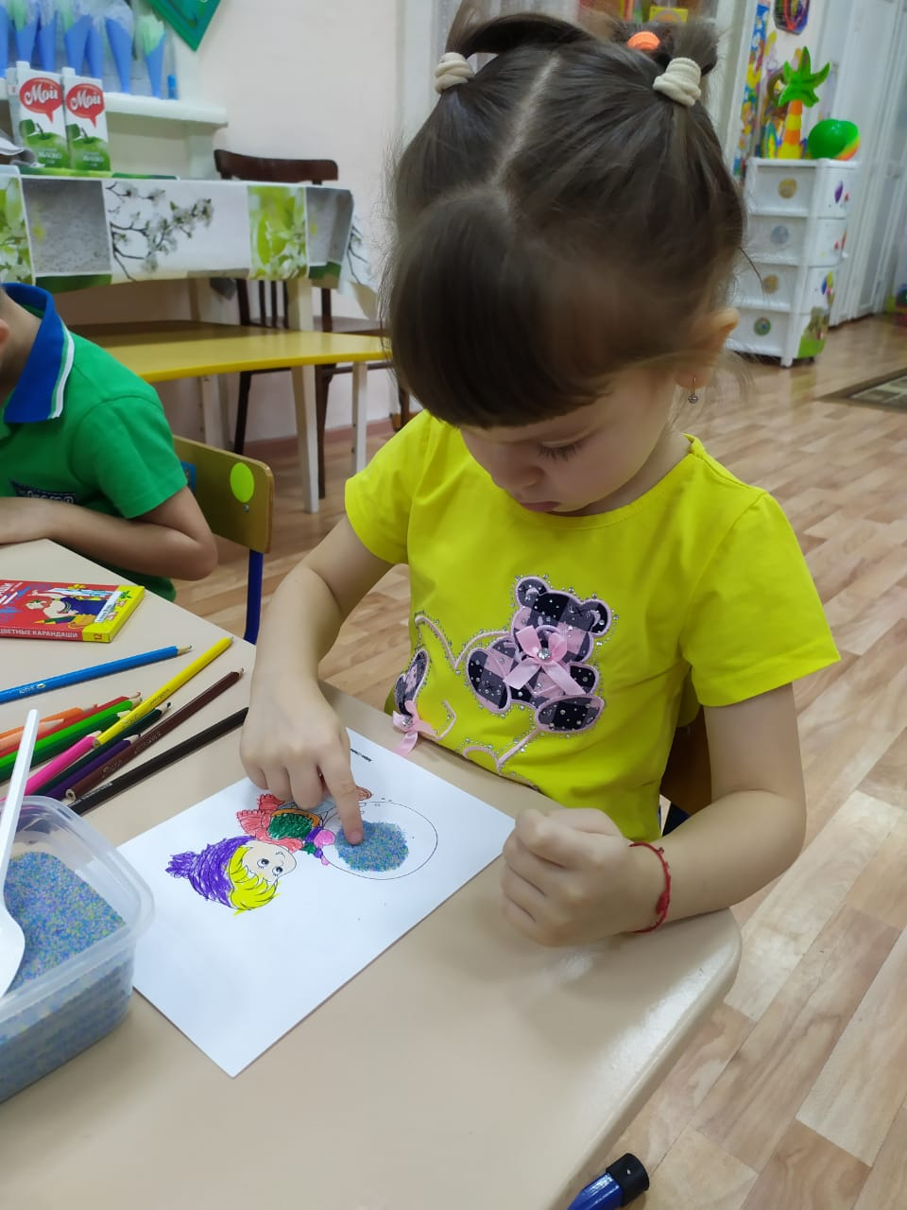
Изготовление аппликаций из цветного песка

Slide 9
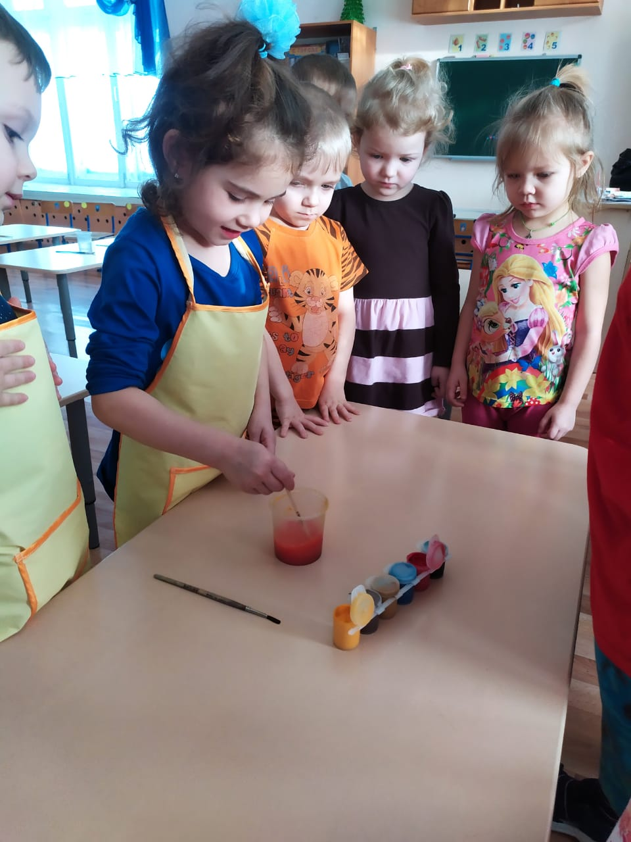
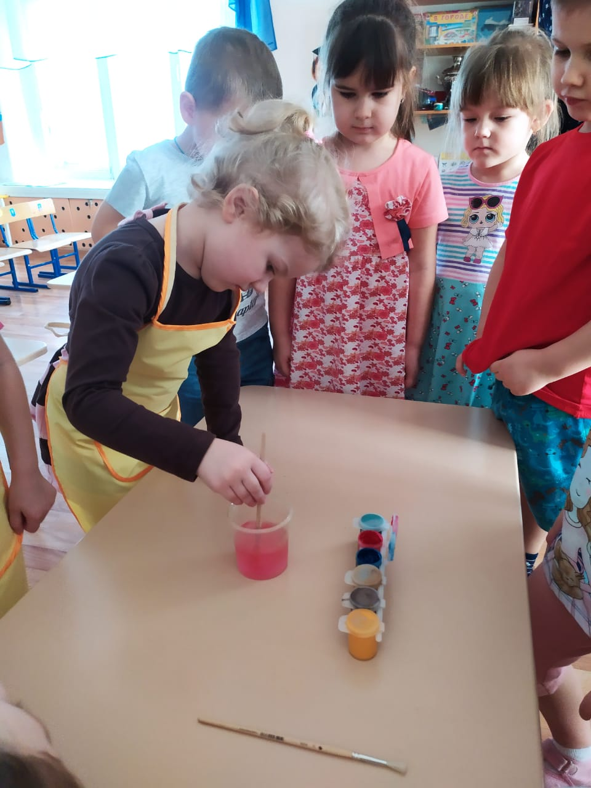
«Дружба красок»
Формировать умение смешивать краски для получения нового цвета;
Развивать мыслительную активность, умение делать выводы на основе наблюдений, чувство цвета.

Slide 10
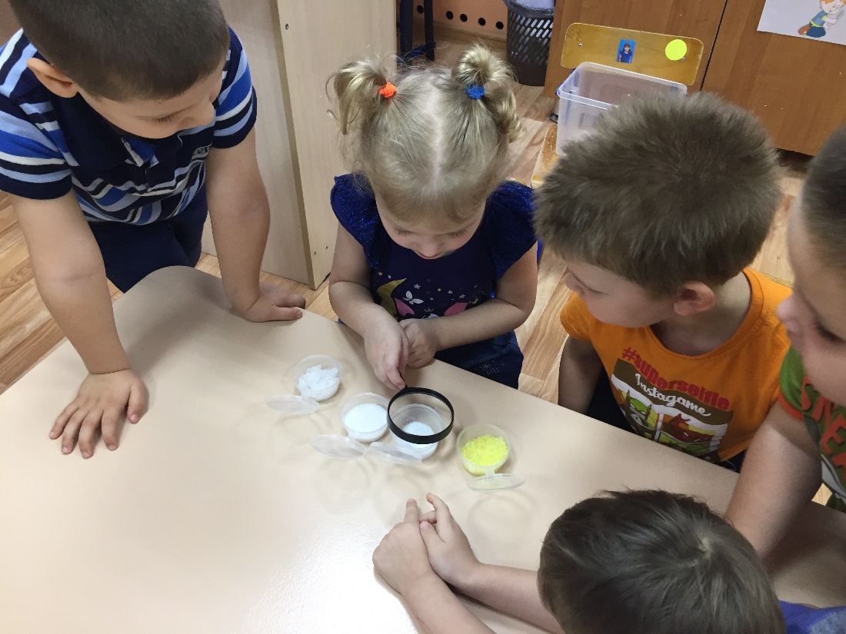
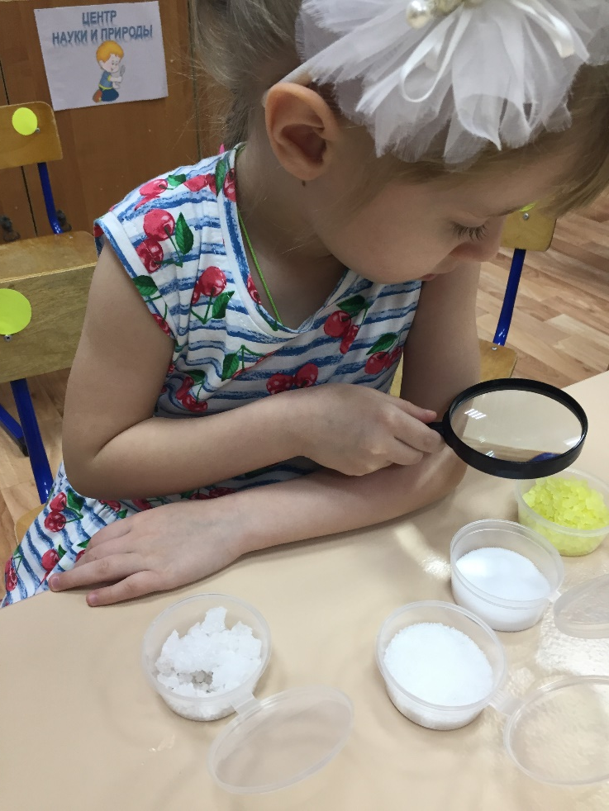
«Соль. Тает, не тает»
Выяснить качества и свойства соли (цвет, вкус, растворимость, влияние на другие материалы).

Slide 11
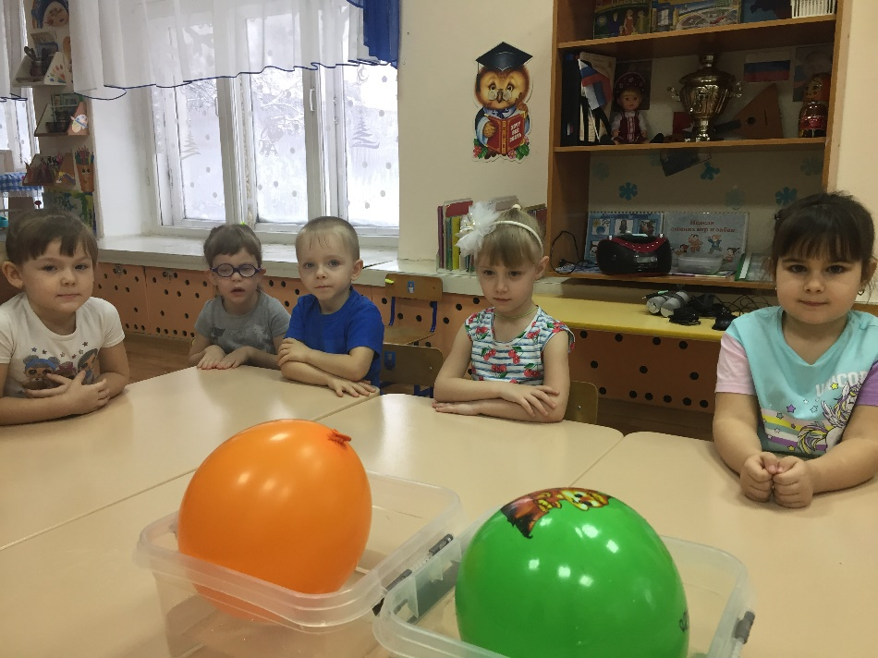
«Мой весёлый звонкий мяч»
Познакомить детей со свойствами резины (эластичность, плавучесть, водонепроницаемость).
Уточнить представления об использовании резины человеком.

Slide 12
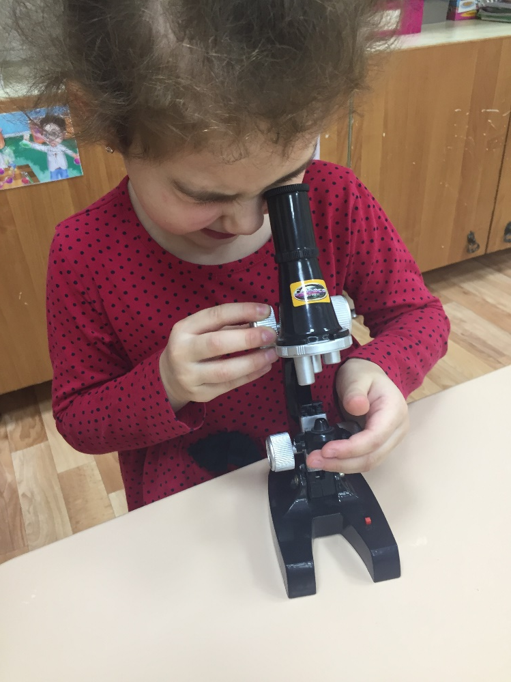
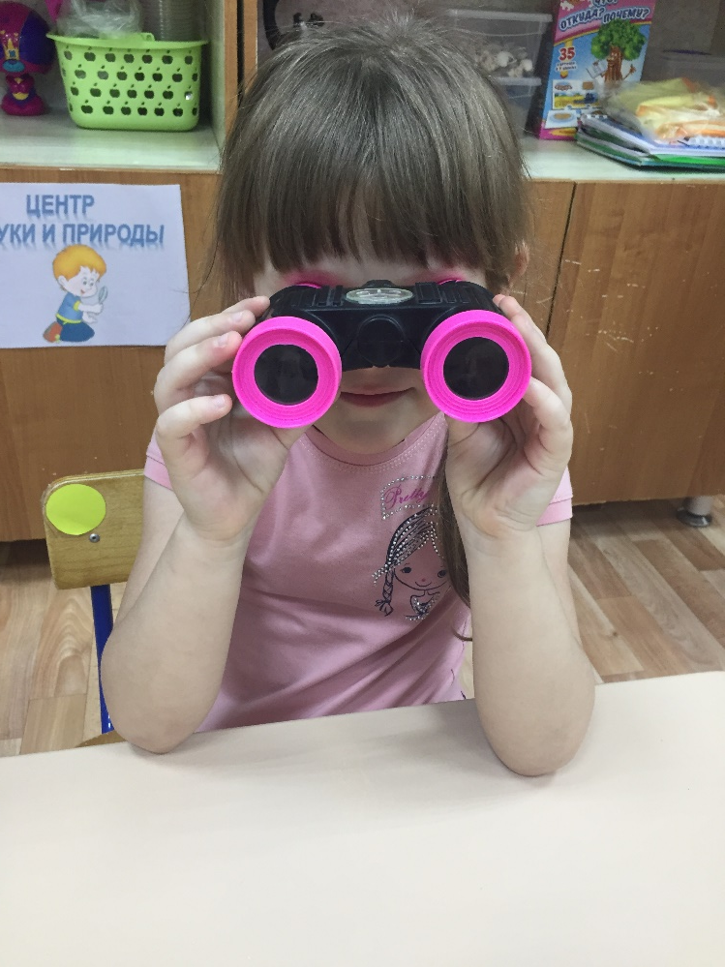
«Волшебные стеклышки»
Познакомить детей с приборами для наблюдения – микроскопом, лупой, бинокль.
Объяснить для чего они нужны.

Slide 13
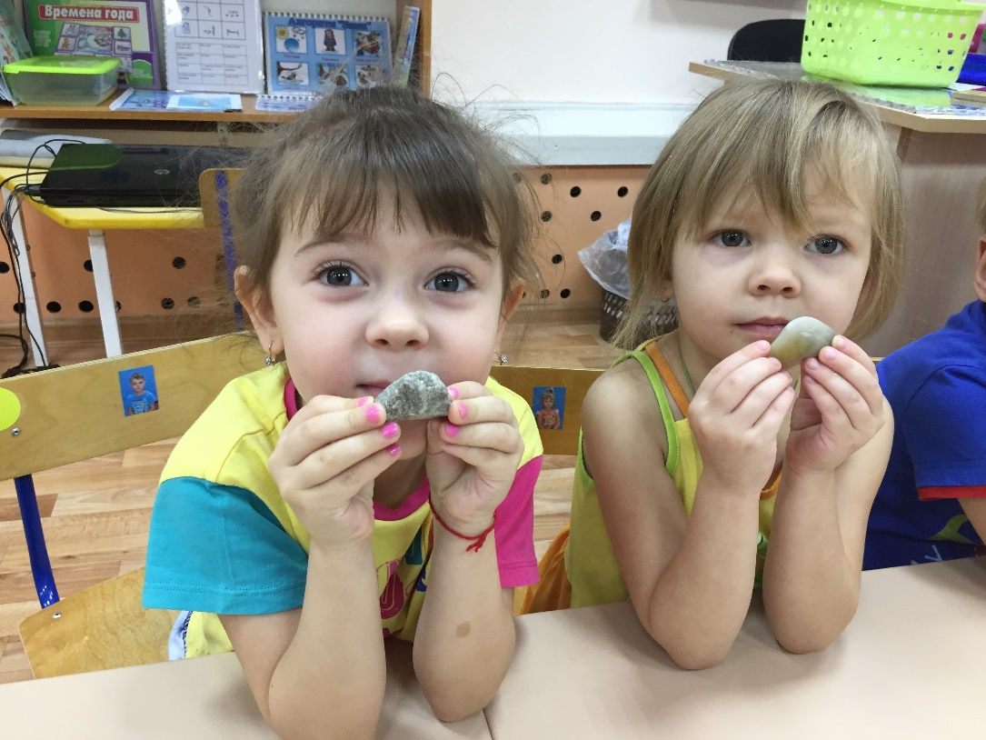
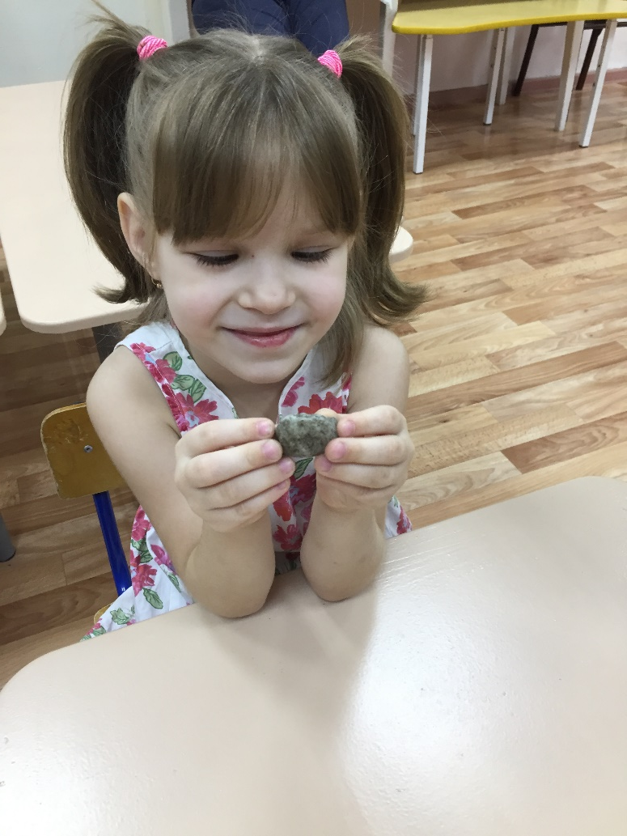
«Каждому камешку свой домик»
Познакомить с разнообразием камней, их свойствами, особенностями.
Показать, какую роль в жизни человека играют камни.

Slide 14
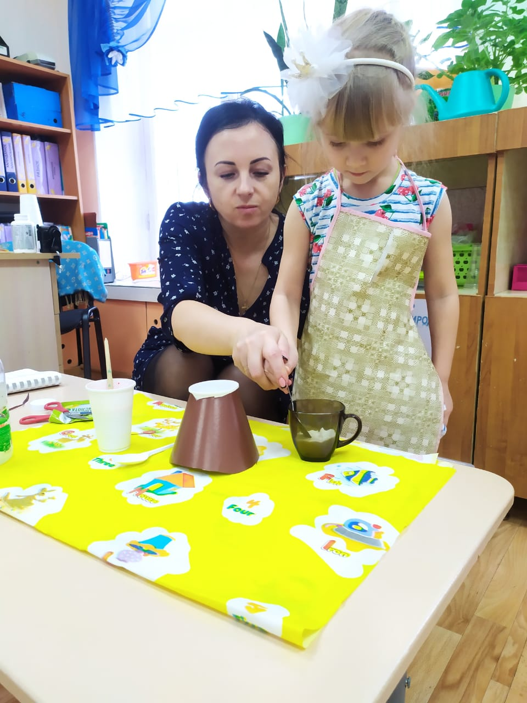
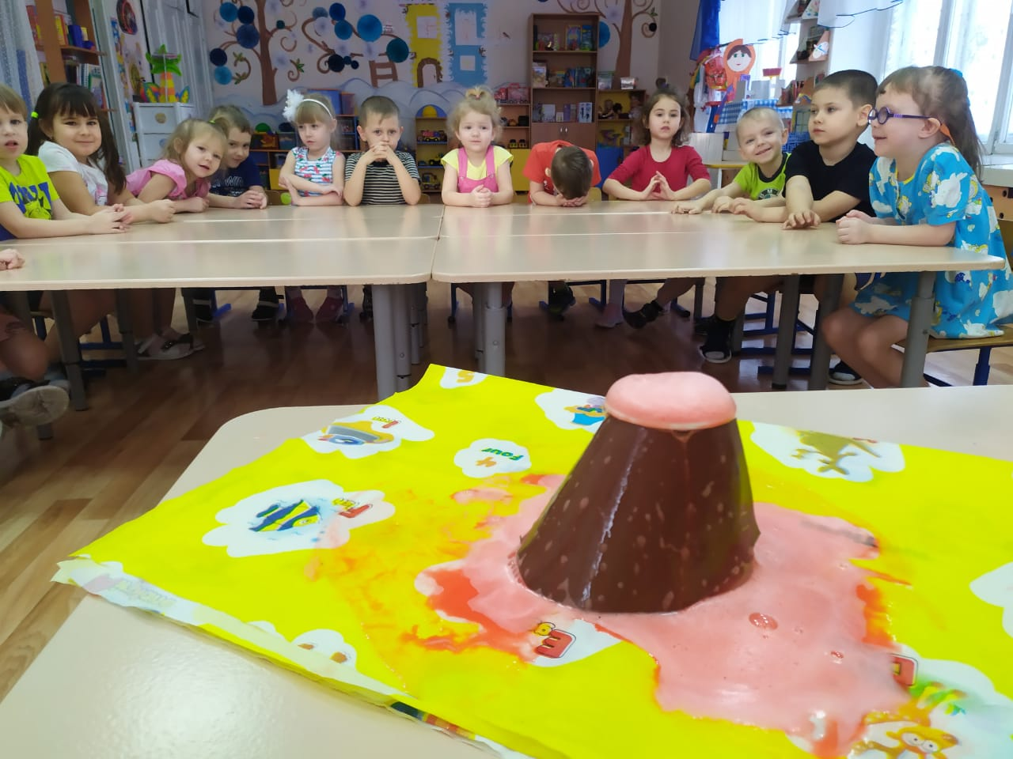
«Горы. Дымящиеся горы»
Познакомить с существованием особых ландшафтов – гор, показать, что они состоят из камней, сформировать первоначальные представления о вулканах.

Slide 15
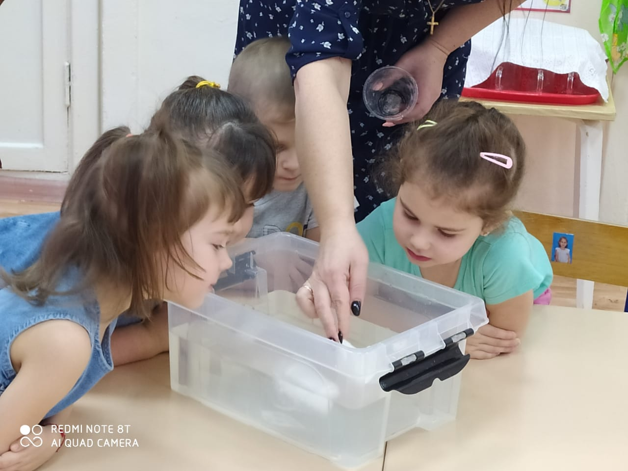
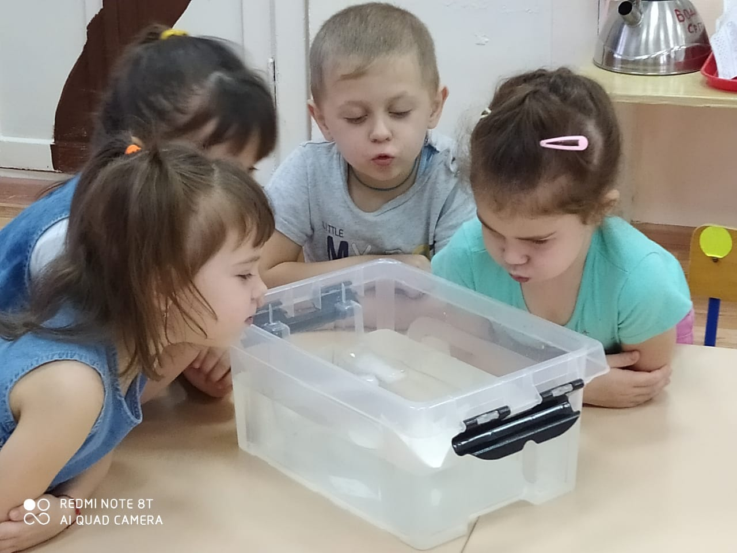
«Твёрдая вода. Почему не тонет айсберг?»
Уточнить представления о свойствах льда.
Дать представление об айсбергах.

Slide 16
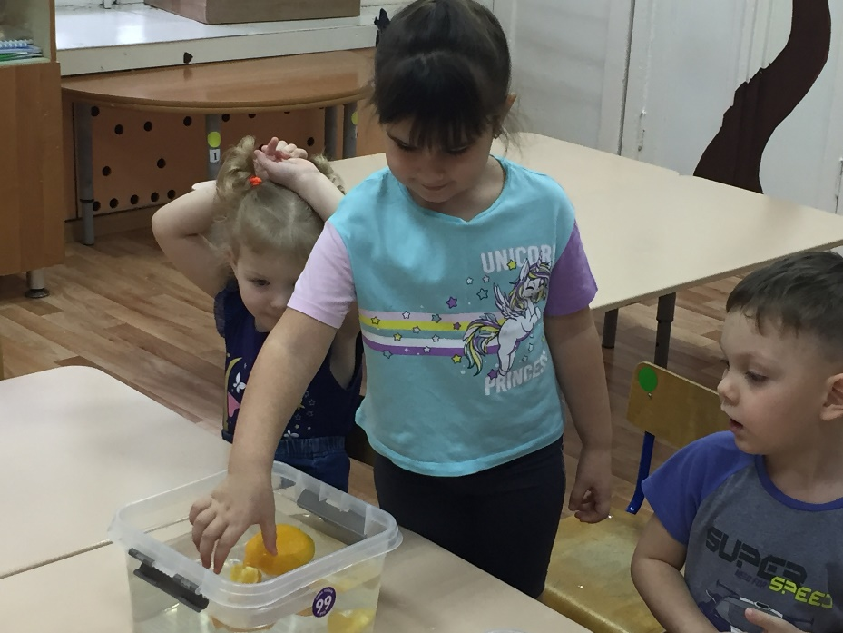
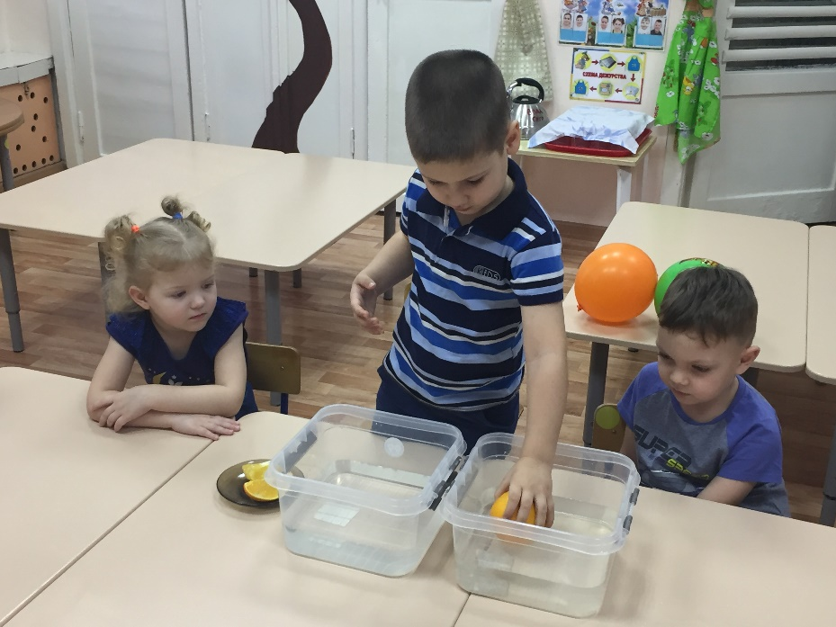
«Плавающий апельсин»
Узнать, какое свойство кожуры апельсина помогает держать его на поверхности воды.

Slide 17
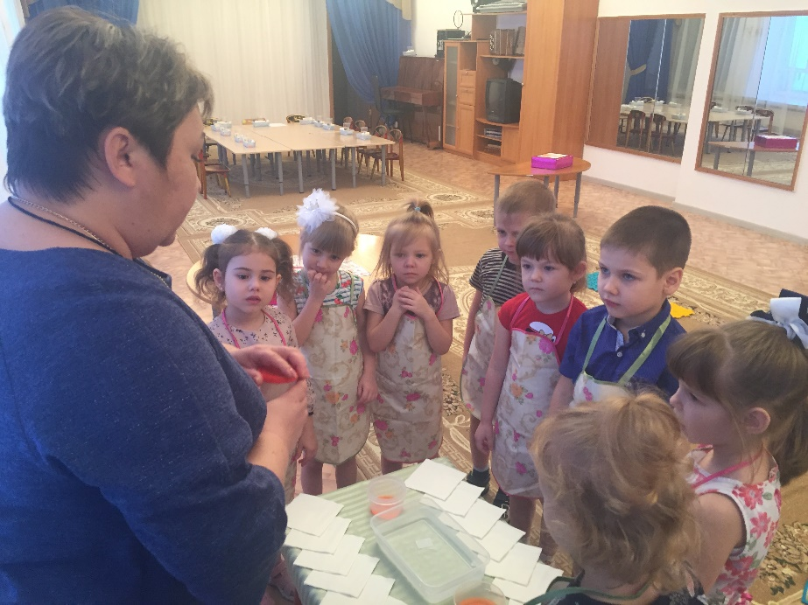
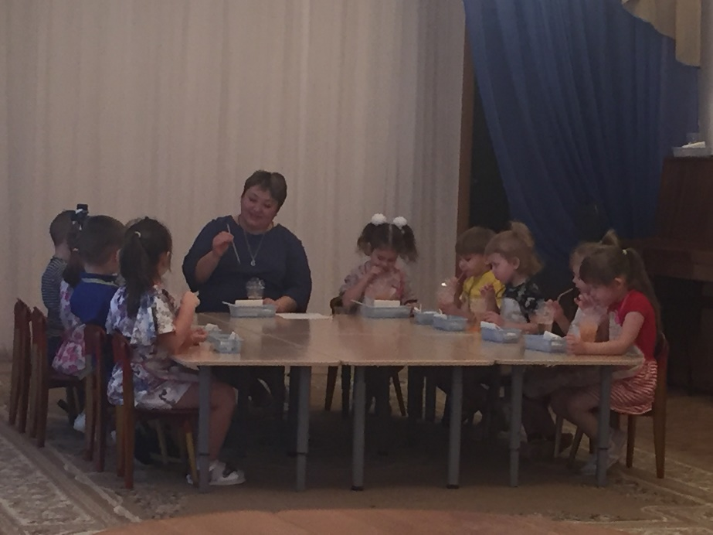
«Мыло и его секреты»
Познакомить детей со свойствами мыла, его разновидностями и назначением.

Slide 18
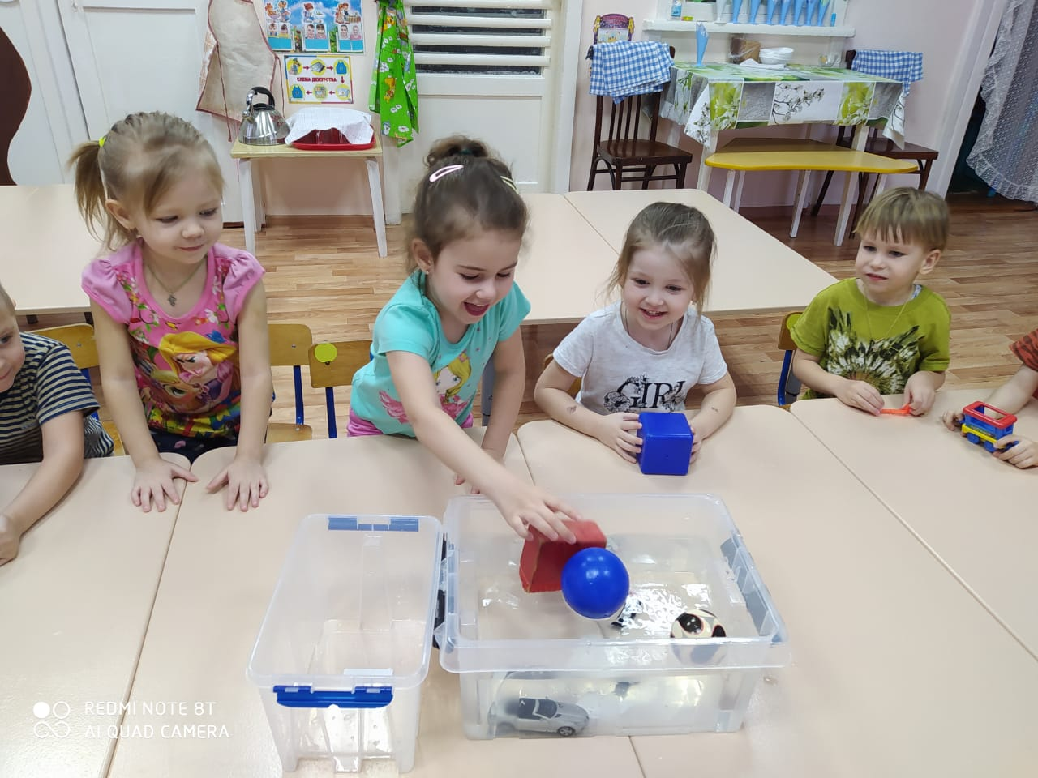
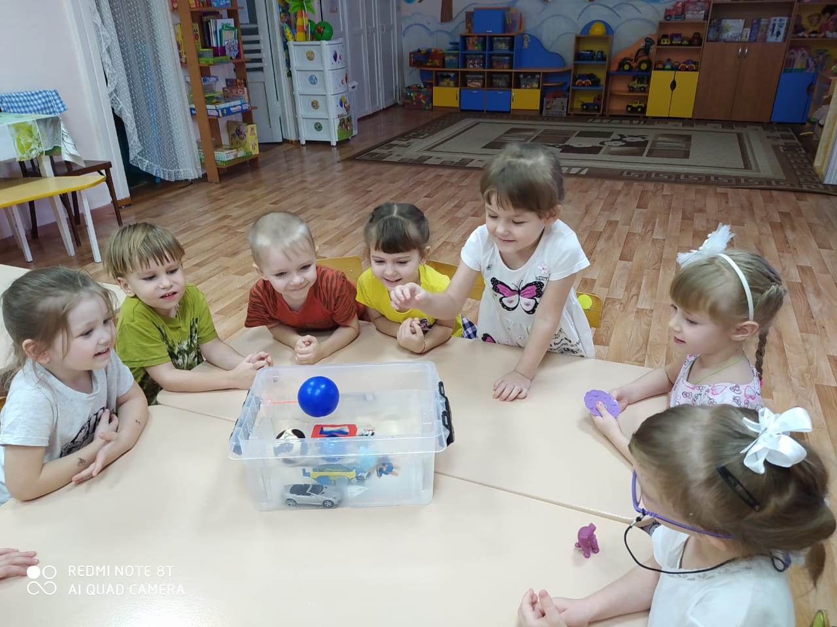
«Тонет – не тонет»
Знакомить детей со свойствами разных материалов (какие предметы тонут, а какие держатся на поверхности воды).

Slide 19
Использование элементарных опытов и исследований которые мы старались включить в работе с детьми младшего дошкольного возраста, помогли сделать деятельность детей при формировании целостной картины мира действительно более интересной и разнообразной.
Таким образом, систематическая работа по программе «Маленькими шагами в большой мир экспериментов» позволила качественно изменить уровень знаний детей об окружающей действительности и явлениях природы.
В дальнейшем планируем продолжить свою работу с детьми в данном направлении.

Slide 20
СПАСИБО ЗА ВНИМАНИЕ!

